Slide 1
Kurz und knapp:
Was ist Ergonomie?
Modul 0 – Ergonomie lernen.

Slide 2
Definition Ergonomie
Ergonomie ist die Lehre von Mensch und Technik. Sie umfasst die Gestaltung von Produkten, Produktdetails, von Arbeitsplätzen und komplexen Arbeitssystemen nach Kriterien, welche durch Eigenschaften bzw. Leistungsvoraussetzungen des Menschen bestimmt werden.
Ergonomie/Arbeitswissenschaft:
Wissenschaftliche Disziplin, die sich mit dem Verständnis der Wechselwirkungen zwischen menschlichen und anderen Elementen eines Systems befasst, und der Berufszweig, der Theorie, Prinzipien, Daten und Methoden auf die Gestaltung von Arbeitssystemen anwendet mit dem Ziel, das Wohlbefinden des Menschen und die
Leistung des Gesamtsystems zu optimieren.
Originaldefinition "Ergonomie" in der DIN EN 614-1:2006+A1:2009
(identisch mit Definition aus DIN EN ISO 6385:2016-12)
Notes:
Vereinfachte Definition auf der Basis der Sicherheit von Maschinen - Ergonomische Gestaltungsgrundsätze - Teil 1: Begriffe und allgemeine Leitsätze; DIN EN 614-1:2009-06+A1:2009-06 zur Anpassung der Technik an die menschlichen Leistungsvoraussetzungen. Ergonomie ist immer als komplexes Gestaltungsproblem zu betrachten, da Verbesserung an anderer Stelle Nachteile hervorrufen können.
Beispiel: Um das Gewicht und die Größe einer mobilen Steuerung zu minimieren, werden Tasten mehrfach belegt oder sind mit Hilfe eines Displays aus Menüstrukturen aufzurufen. In der Folge ist das Gerät zwar kleiner und leichter die Bediengeschwindigkeit und die Sicherheit der Bedienung nimmt aber ab.
animiert eingefügt:
Originaldefinition "Ergonomie" in DIN EN 614-1:2009-06+A1:2009-06 (identisch mit Definition aus DIN EN ISO 6385:2004-05 „Grundsätze der Ergonomie für die Gestaltung von Arbeitssystemen“):
Ergonomie/Arbeitswissenschaft: Wissenschaftliche Disziplin, die sich mit dem Verständnis der Wechselwirkungen zwischen menschlichen und anderen Elementen eines Systems befasst und der Berufszweig, der Theorie, Prinzipien, Daten und Methoden auf die Gestaltung von Arbeitssystemen anwendet mit dem Ziel, das Wohlbefinden des Menschen und die Leistung des Gesamtsystems zu optimieren.

Slide 3
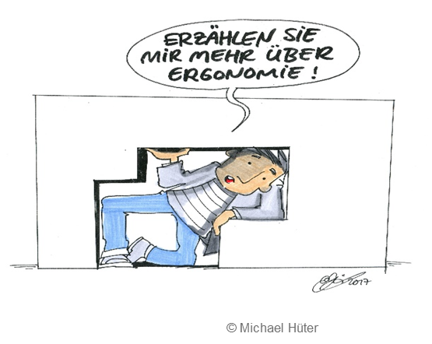
Ergonomie als ganzheitlicher Gestaltungsansatz
  Ziele: Ausführbarkeit, Schädigungslosigkeit, Zumutbarkeit, Persönlichkeitsförderlichkeit, Sozialverträglichkeit
  Gestaltungsfragen: Physische und
  psychische Belastungen, Arbeitsumwelt,
  Schnittstellen (Anthropometrie: Köperhaltung, Sichtbereich, Reichweiten in Greif- und
  Fußraum), Arbeitsprozesse, Arbeitsinhalt
  Gestaltungsebenen: Sicherheit, Produkt-, System- und Prozessergonomie, Produktivität und Innovation

Slide 4
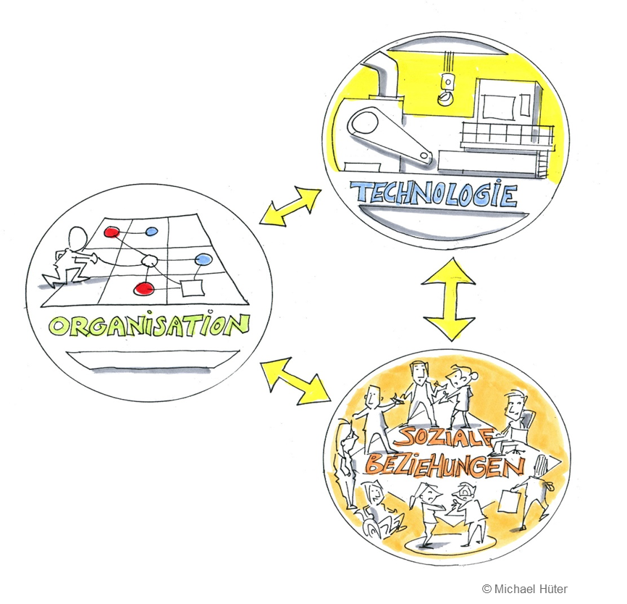
Ergonomische Gestaltung ist abhängig von…
Notes:
Ergonomie hängt vom Zusammenspiel der drei oben genannten Elemente ab.

Slide 5
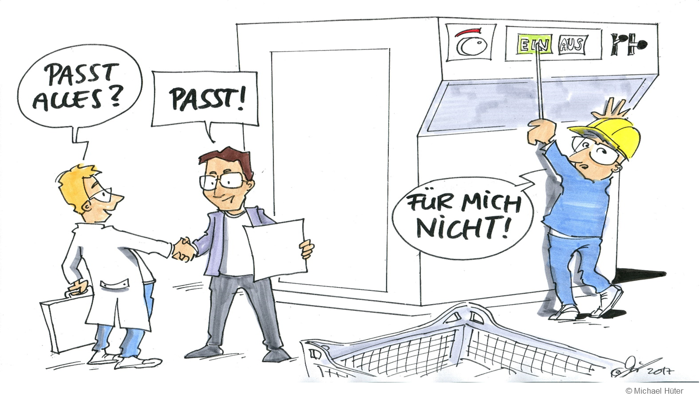
Ausführbarkeit?
Notes:
Ausführbarkeit bedeutet, dass die Arbeitsanforderungen und –belastungen die Leistungsvoraussetzungen und Belastbarkeit der Beschäftigten nicht übersteigen

Slide 6
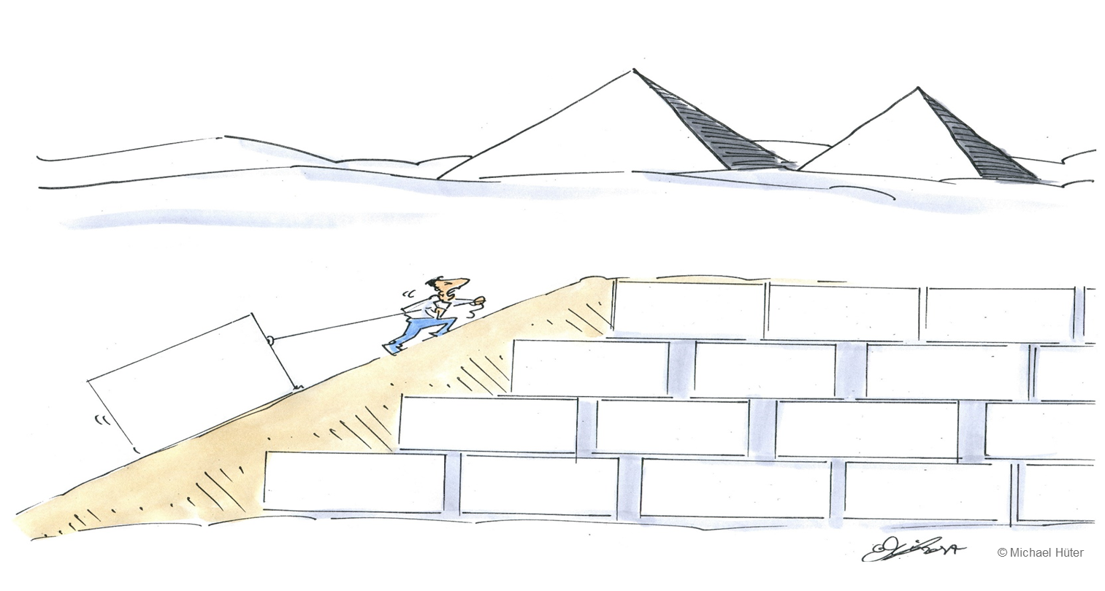
Schädigungslosigkeit?

Slide 7
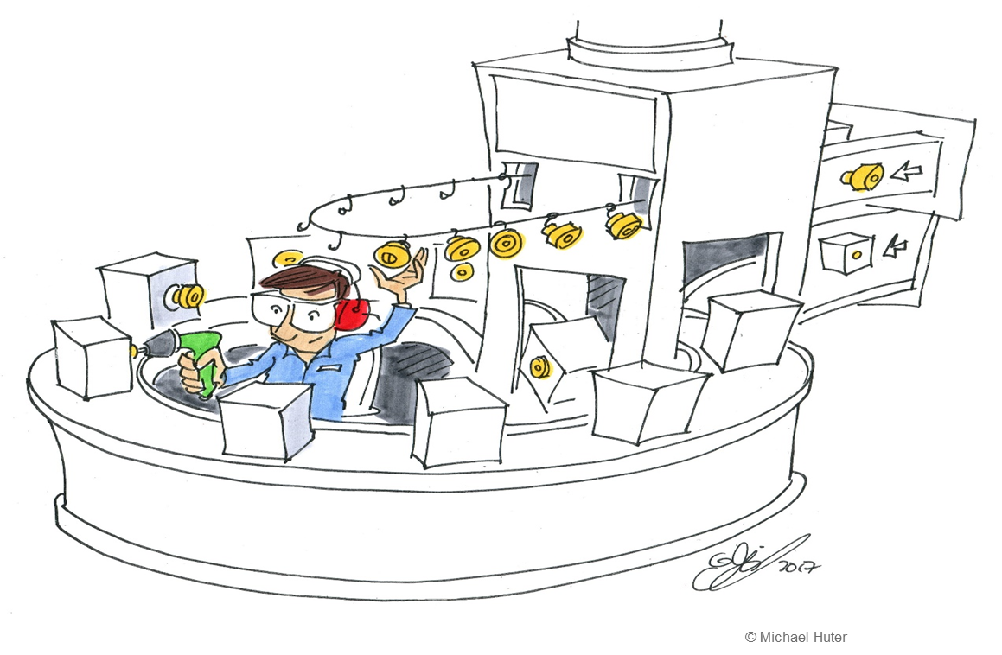
Zumutbarkeit?

Slide 8
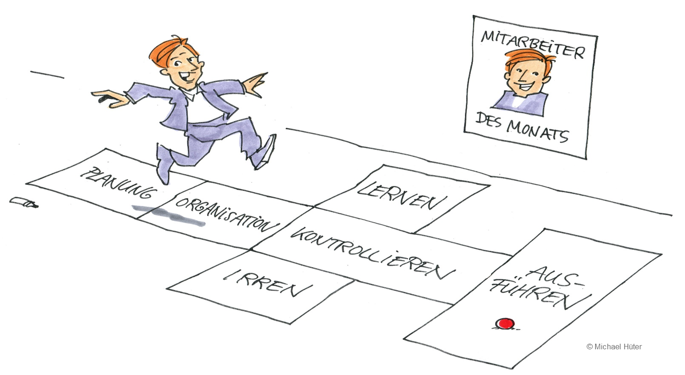
Persönlichkeitsfördernd?

Slide 9
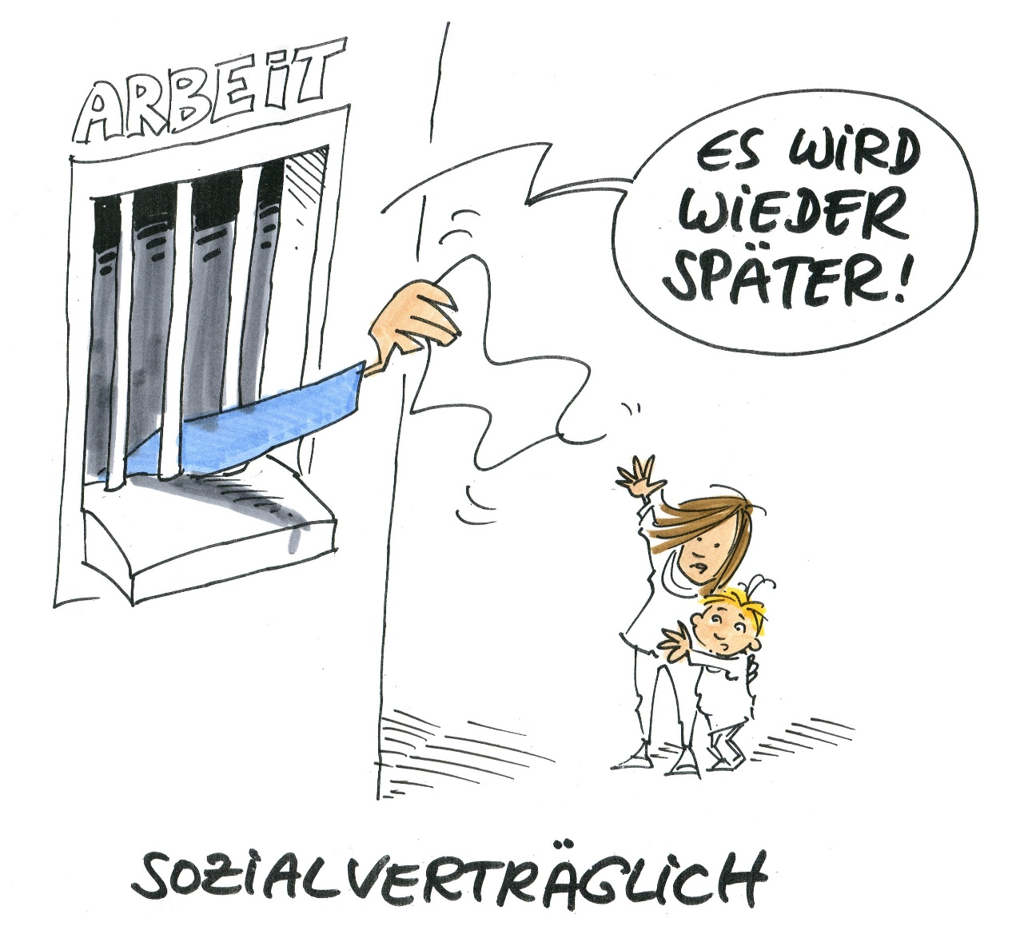
Sozialverträglichkeit?

Slide 10
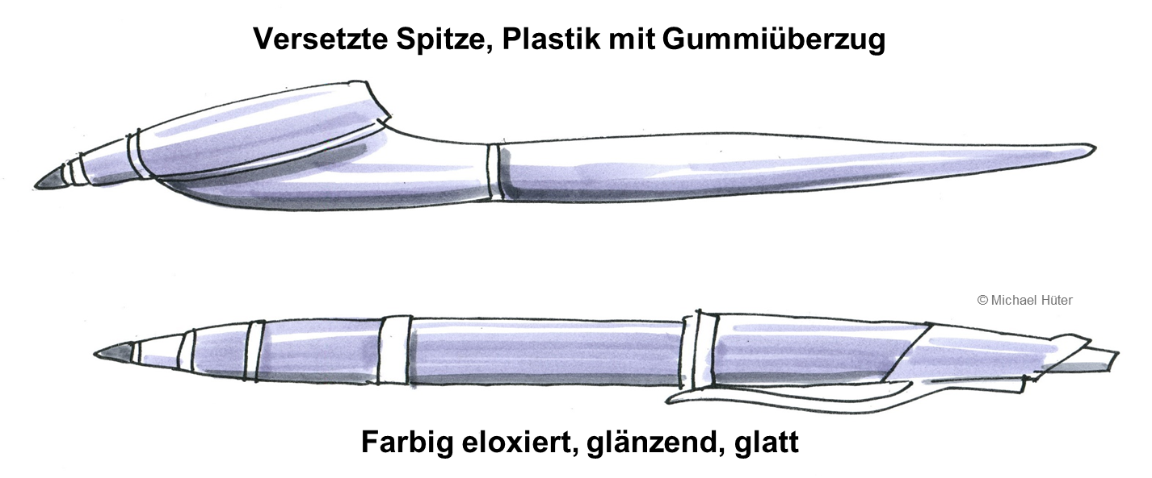
Ergonomie ist, wenn es passt!
Zwei Kugelschreiber – Welcher ist ergonomischer?
Notes:
Die fünf Ebenen der Ergonomie sollten aufeinander aufbauend angewandt werden.
Primat hat die Entwicklung sicherer Produkte.
Ebene 2 widmet sich der direkten Schnittstellengestaltung zwischen Nutzer und Arbeitsmittel.
In Ebene 3 steht die Verknüpfung mehrerer Elemente z.B. eines Arbeitsmittels im Vordergrund. So nützt eine gut in der Hand liegenden Griff ohne optimale Positionierung für den Krafteintrag (z.B. an einer Bohrmaschine) wenig. Auch ein gut erreichbarer Taster hängt bezüglich der Gesamtergonomie von der Reaktion des mit dem Taster auszulösenden Prozesses ab.
Ebene 4 beinhaltet die Verknüpfung von mehreren Arbeitsplätzen. An einer Fertigungslinie hängt die Qualität der Arbeit von der Balance der Arbeitsanforderungen im Gesamtsystem ab.
Ebene 5 stellt bisherige Lösungen in Frage und versucht durch neue Ansätze eine innovative und ergonomische bessere Lösung anzustreben.

Slide 11
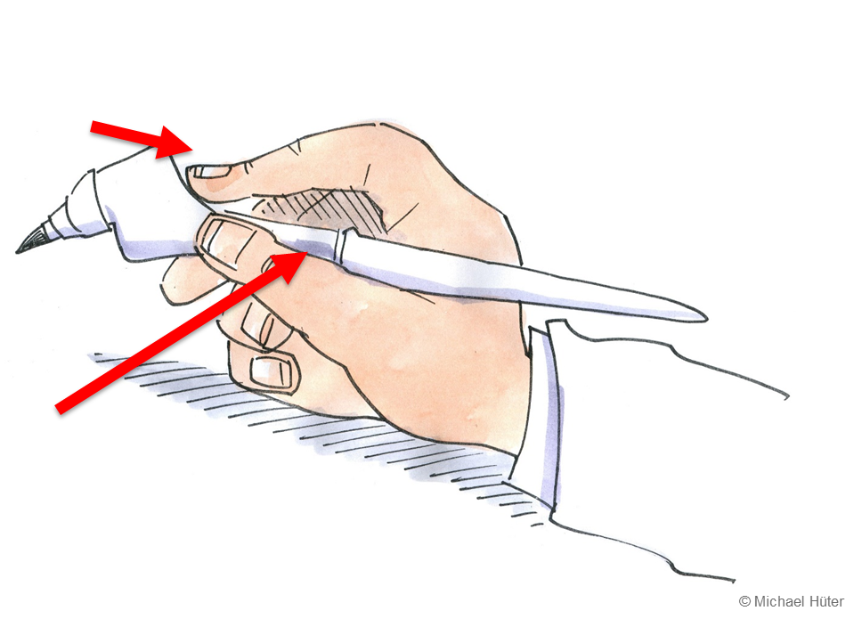
Lösung
Stift erlaubt ermüdungsfreies Arbeiten
Berücksichtigt anatomisches und physiologisches Funktionsprinzip der Hand
Finger stützt sich hinter der Spitze ab – Formschluss = kein Abrutschen = optimale Kraftrichtung
Gummierter Überzug = geringe Kraft des Daumens beim Halten, gute Reibung – auch bei schwitzenden Fingern

Slide 12
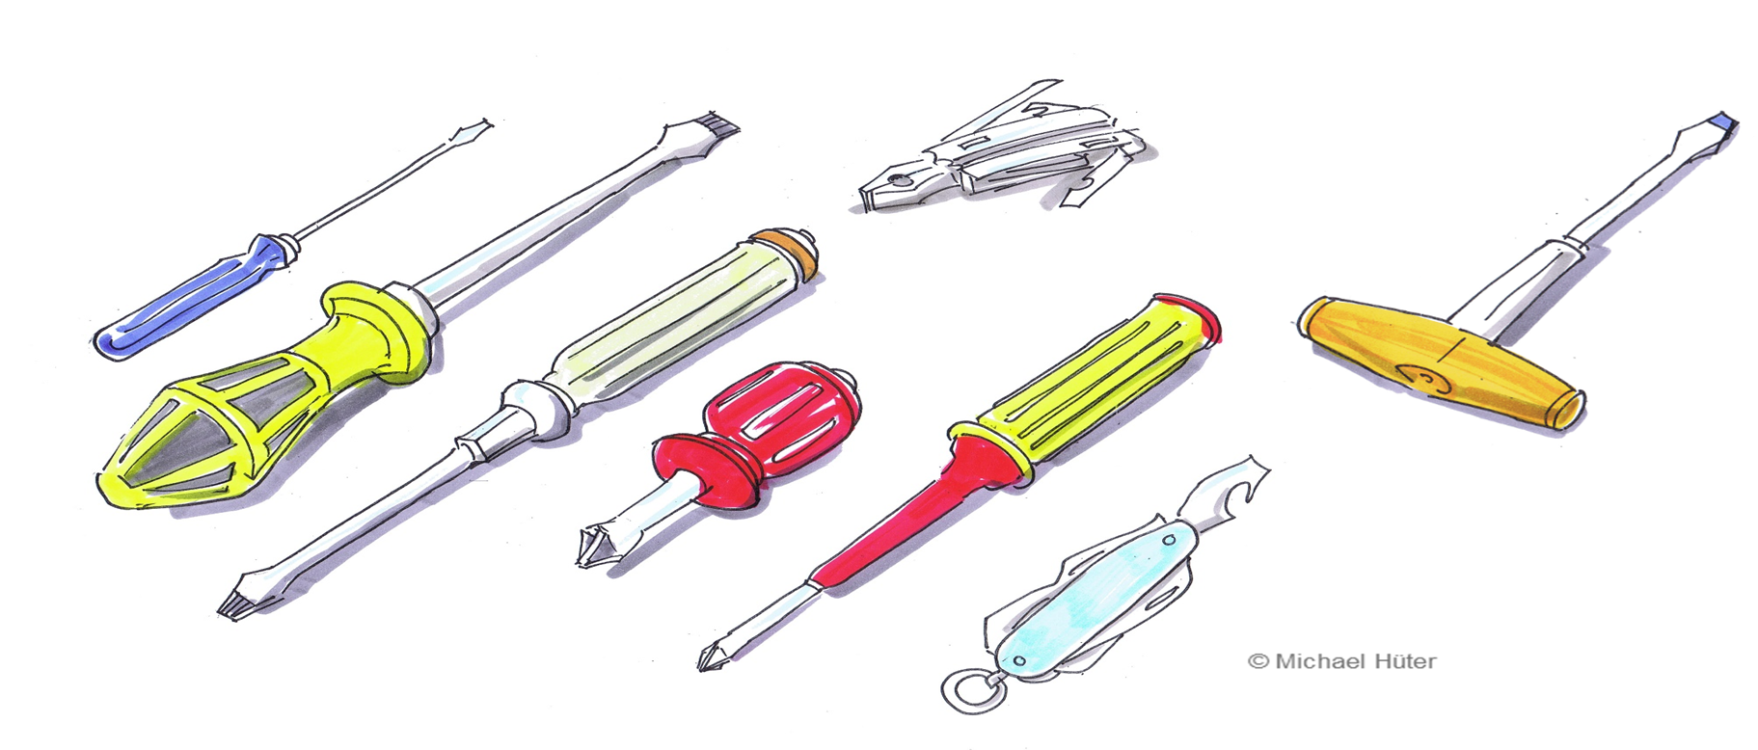
Welcher Schraubendreher besitzt die beste Ergonomie?
Notes:
Diskutieren Sie mit den Teilnehmern, welches Schraubendreher aus Ihrer Sicht für welche Aufgabe besonders gut geeignet ist.
Ziel: Gute Ausformung für den Griff, Schnelle Bewegung (kein Umgreifen) – Problematisch beim T-Griff – dafür Formschluss und große Kraftübertragung), Schnell aber hohe Gelenkbelastung bei der Ratsche, Vermeidung von Kanten (2 und 4 schlecht auch 7)

Slide 13
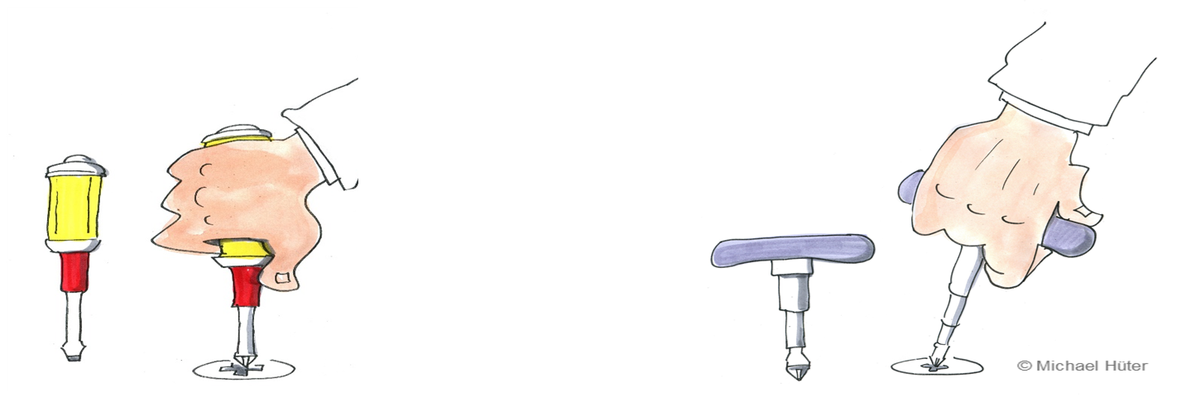
Vergleichen Sie die Nutzung!
Bei zahlreichen Umdrehungen
bester Kompromiss: Ratsche, Reibschluss, Umfassungsgriff
Griff ballig → guter Kontakt, Nachgreifen möglich
Kurzer Abstand Bit zu Griff → gute Kontrolle
Bei kraftbetonten, wenigen Umdrehungen
Quergriff → Formschluss + maximale Kraftentfaltung ohne Kraftverlust
Griff beinhaltet Wechsel-Bits
Negativ: Umgreifen notwendig bei Drehungen über 160°

Slide 14
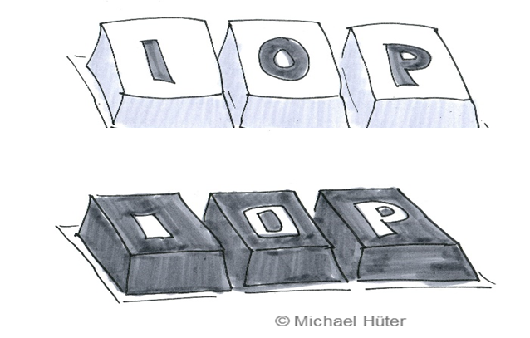
Ergonomie von Schnittstellen
Tastaturen
Positiv-Darstellung der Tasten = Darstellung auf dem Bildschirm → Belastung des Auges sinkt
Verschmutzungsgrad kann schneller erkannt werden (!?)
Schwarze Tastaturen glänzen → Buchstaben schwer erkennbar
Notes:
Diskutieren Sie die unterschiedlichen Tastaturkonzepte.
Unterscheide zur Positiv-Darstellung auf dem Bildschirm, Tastengröße, schlechtes Feedback, zusätzliches Eingabegerät Stylus), Fingerspitzen deutlich größer als die Tasten ….)

Slide 15
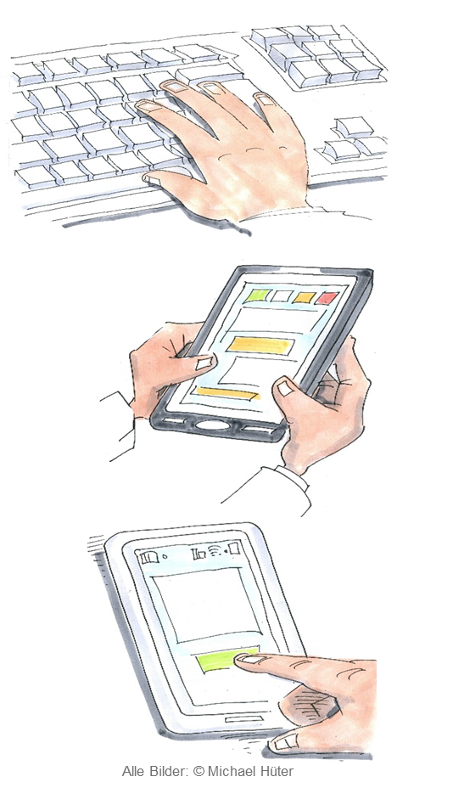
Ergonomie von Schnittstellen
Vorteile normaler Tastatur:
eindeutiger Druckpunkt
große Tasten, ausgeformt entsprechend der Fingerkuppe
    Nachteil: Platzbedarf
    Mobilgeräte → Bildschirmtastaturen, aber:
    Druckpunkt fehlt (evtl. Vibration)
    Umschalten Abc → 123 → … kann zu Eingabe-fehlern führen
    häufig sehr klein (Eingabestift)

Slide 16
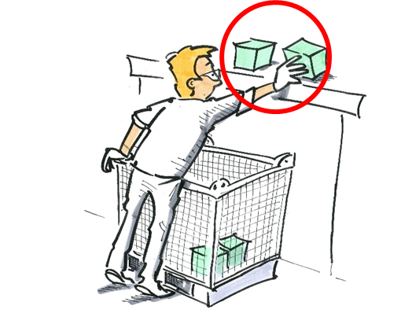
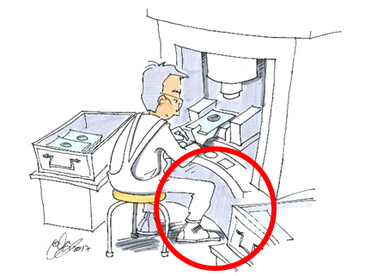
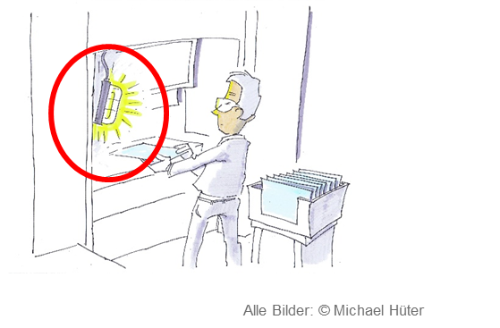
Arbeitsmittel- und Arbeitsplatzgestaltung
Konstruktive Lösungen bestimmen technisch bedingte Belastungen, die zu Fehlbeanspruchungen führen können.
Teilbereitstellung Montage zu hoch angesetzte Rollenbahn
Pressenarbeitsplatz
Bedienkonsole zum Stehen zu niedrig. Beim Sitzen kein Fußraum vorhanden
Pressenarbeitsplatz
Nachrüsten der Arbeitsraumbeleuchtung – keine optimale Ausleuchtung möglich (Blendung)
Notes:
Beispiel 1: Es müssen Kleinteilebehälter auf etwa 1,70 m Höhe gehoben werden, damit diese auf einer Rollenbahn den Teilebedarf eines Arbeitsplatzes puffern. Die Bereitstellung wurde so gelöst, damit die Logistik die Mitarbeiter der Montage nicht behindert. Erschwerend hat der Mitarbeiter die Transportbox so abgestellt, dass er zwar den kürzesten Weg wählt aber eine zusätzlich körperliche Belastung beim Aufsetzen der Boxen entsteht.
Beispiel 2: Die Kleinpresse besitzt eine Bedienkonsole mit Zweihandbedienung in etwa 70 cm Höhe. Die Platinen sind in etwa 85 cm Höhe in die Vorrichtung einzulegen. Der Mitarbeiter führt die Tätigkeit im Sitzen aus. Auf Grund des fehlenden Beinraumes sitzt der Mitarbeiter breitbeinig vor der Anlage.
Beispiel 3. An der Presse gab es sowohl beim Werkzeugwechsel, als auch bei der Sichtprüfung des korrekten Einlegens von Teilen auf Grund mangelnder Beleuchtung Probleme. Es wurde in dem noch vorhandenen Freiraum eine Beleuchtung nachinstalliert. Eine optimale Lösung war nun nicht mehr möglich. Beispielsweise besitzt die offene Lampe eine hohe Blendwirkung, da diese nicht abgeschirmt ist.

Slide 17
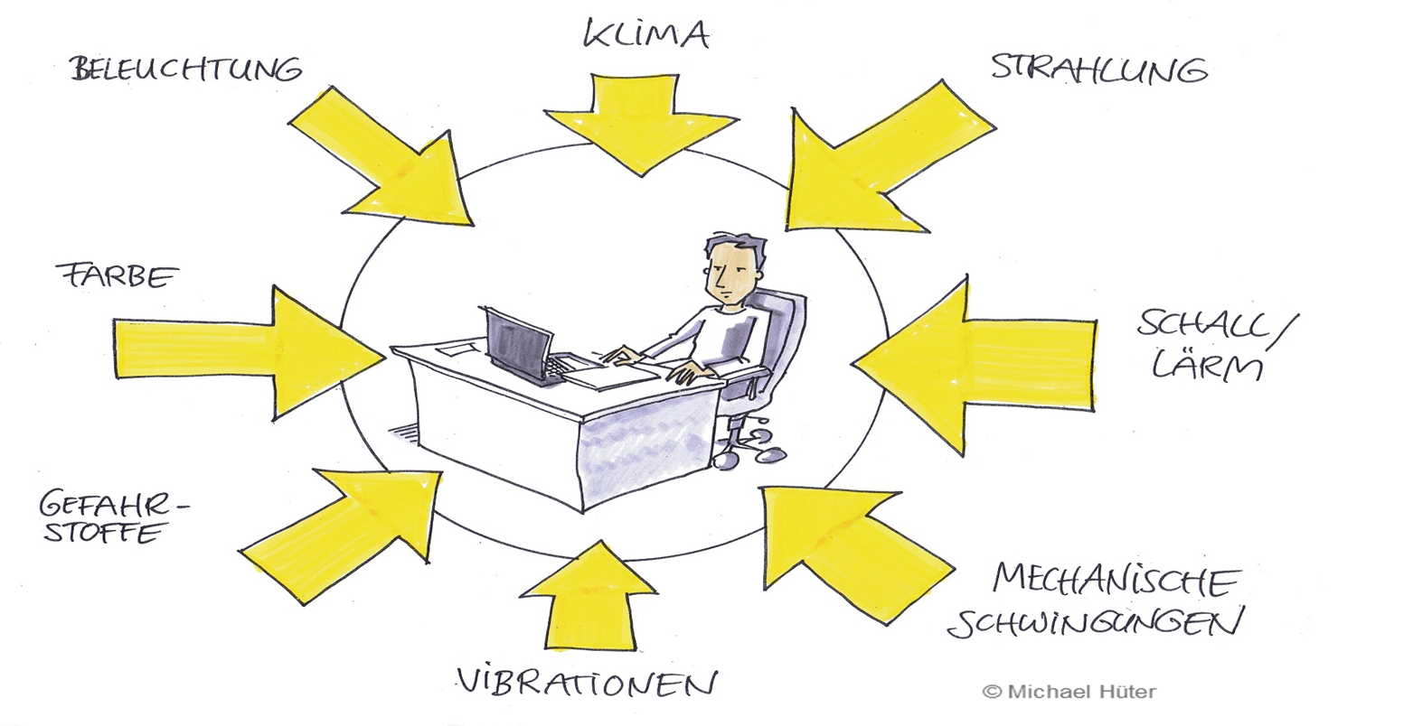
Wirkung der Arbeitsumgebung

Slide 18
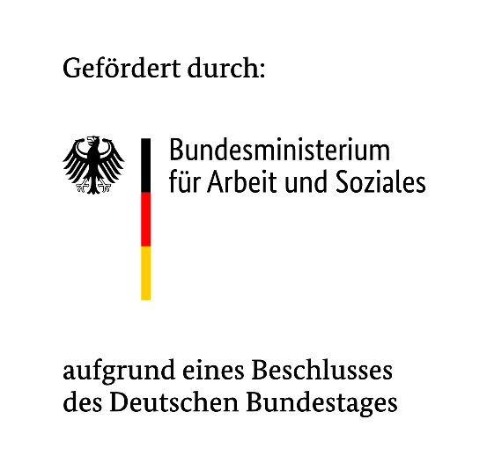
Impressum
Autor: Prof. Dr.-Ing. Torsten Merkel
www.fh-zwickau.de/
Initiiert und finanziert durch:
Kommission Arbeitsschutz und Normung
www.kan.de/ und ergonomie.kan-praxis.de
Aktualisiert 2023 durch das Institut ASER e.V.
www.institut-aser.de/

